Slide 1
1、Abaqus内置模型
2、UMAT子程序模型
均采用hashin失效准则，连续损伤模型。
[0°]₁₀ [0°/90°]₅ [45°/-45°]₅

Slide 2
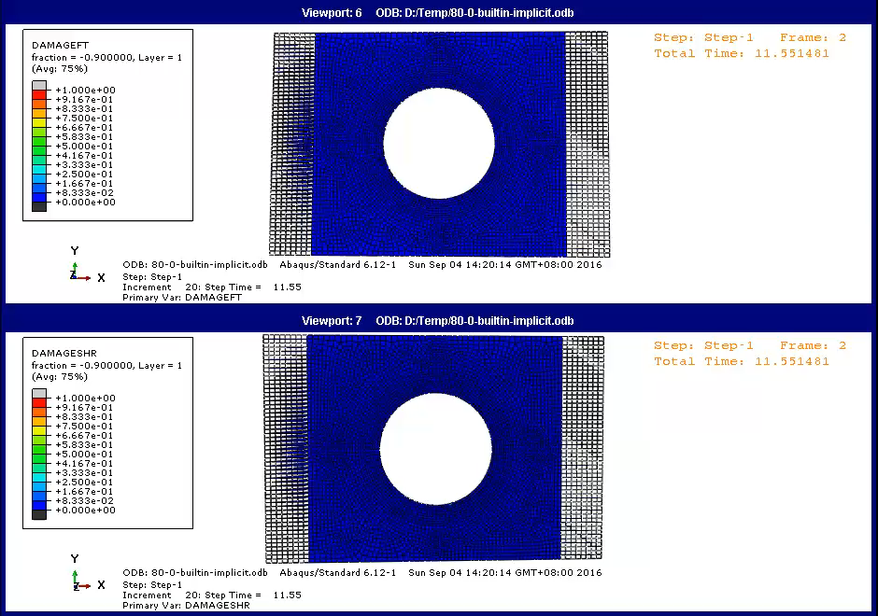
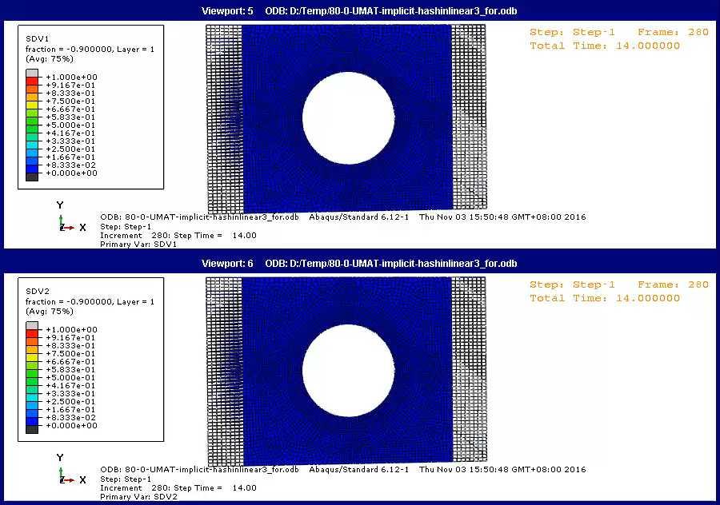
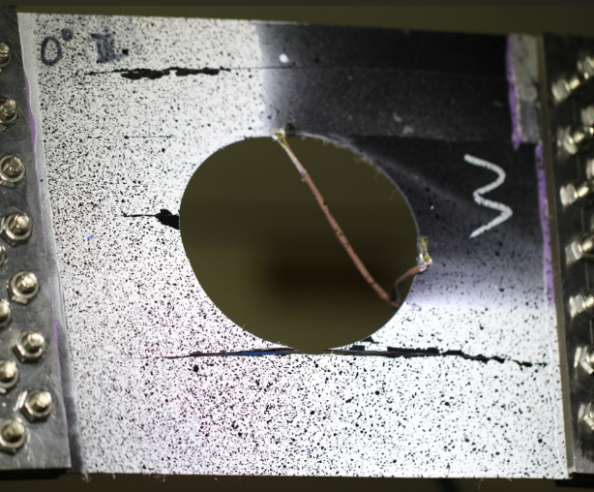
Abaqus内置模型
UMAT模型
[0]₁₀

Slide 3
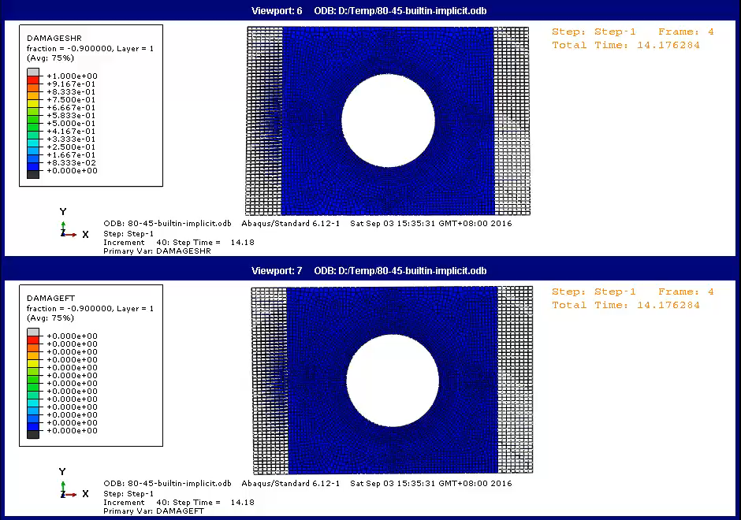
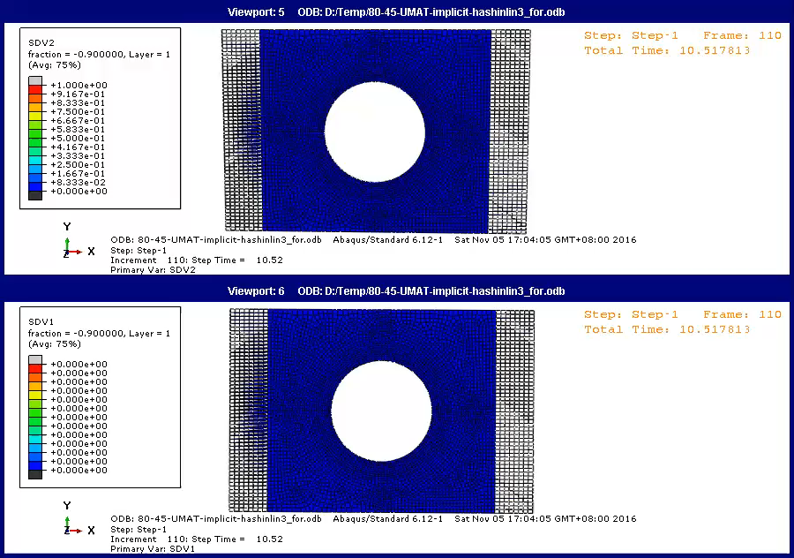
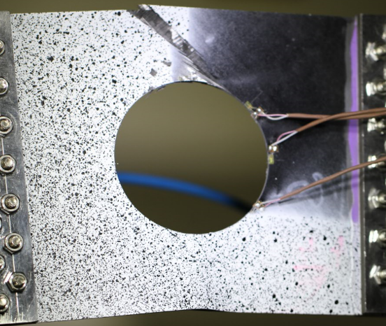
Abaqus内置模型
UMAT模型
[45/-45]₅

Slide 4
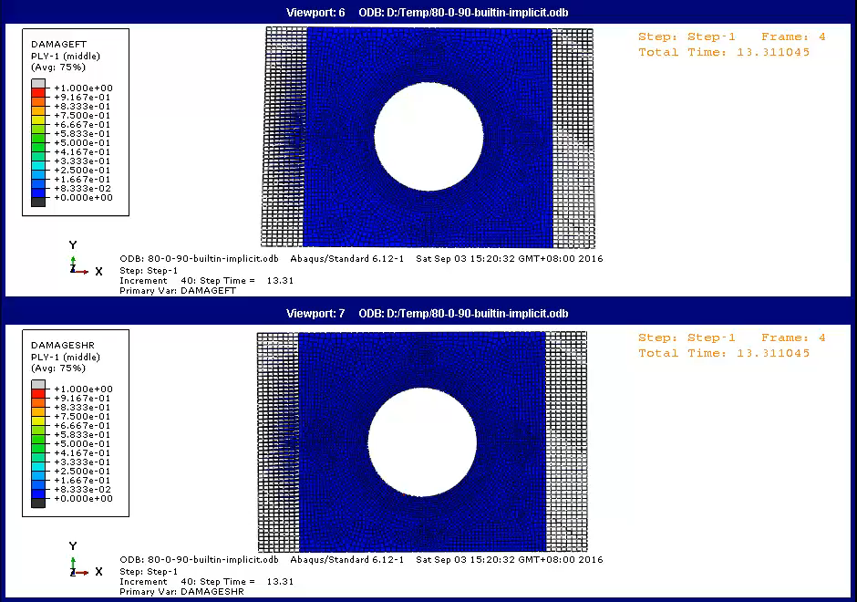
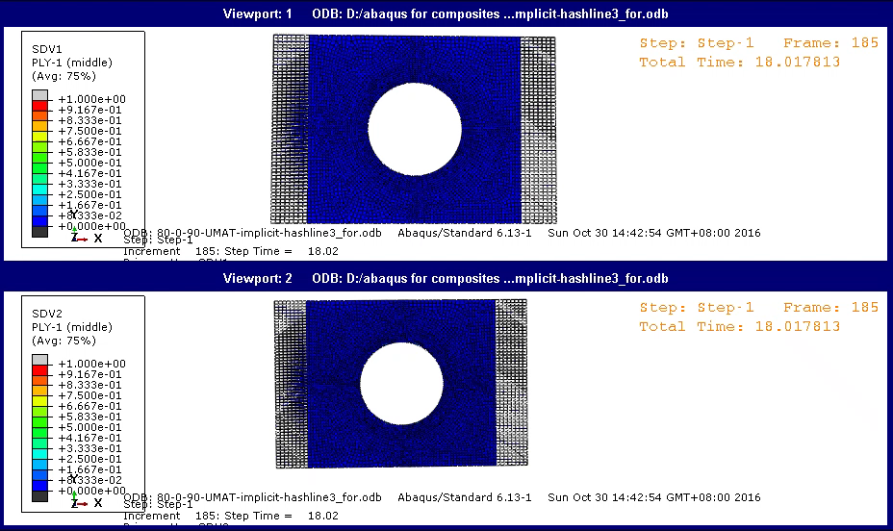
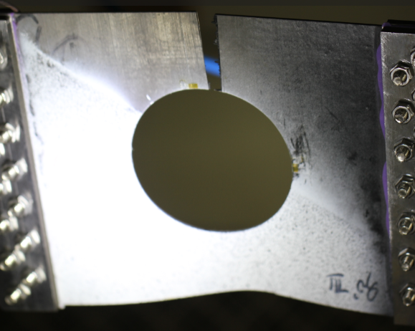
Abaqus内置模型
UMAT模型
[0/90]₅ 0°层

Slide 5
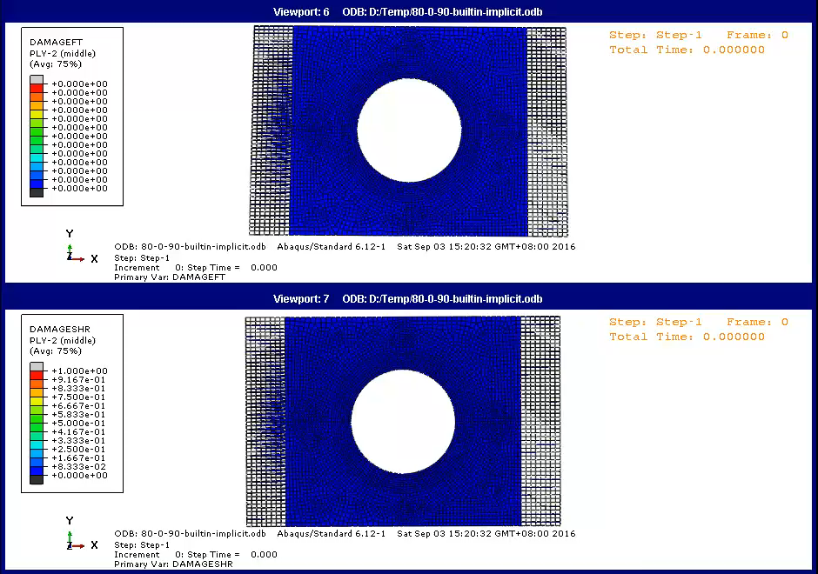
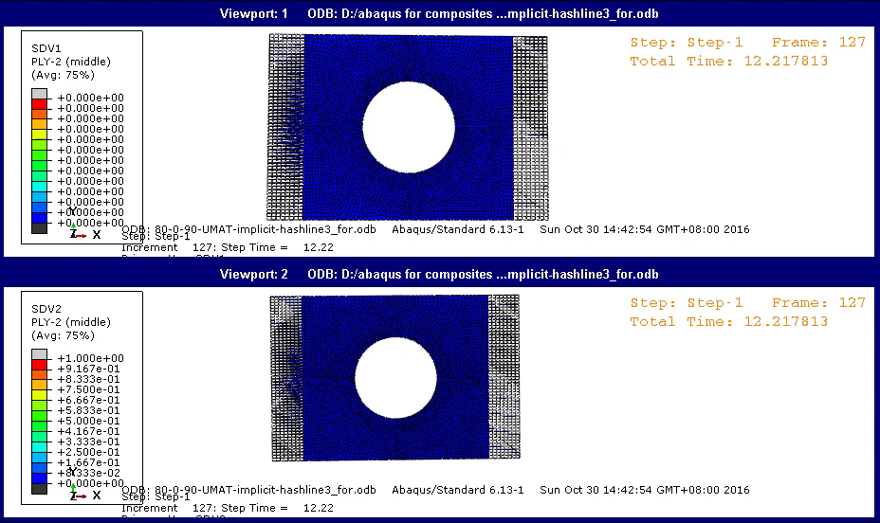
Abaqus内置模型
UMAT模型
[0/90]₅ 90°层

